Slide 1
파이썬
생활 프로그래밍

Slide 2
05
다양한 패키지로 데이터 분석하기
05-1 데이터 분석 패키지 준비하기
05-2 넘파이로 배열 다루기

Slide 3
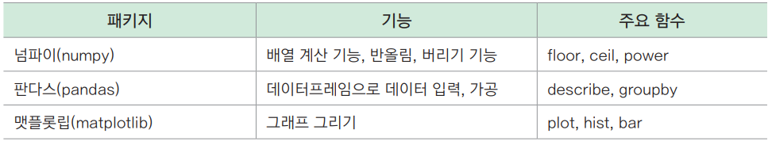
05-1 데이터 분석 패키지 준비하기
이 장에서 배울 내용
파이썬을 사용하면 쉽게 데이터 분석 가능
목적에 맞는 패키지를 설치하면 더 쉽게 데이터 분석 가능

Slide 4
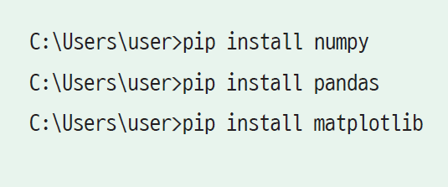
05-1 데이터 분석 패키지 준비하기
데이터 분석 패키지 설치하기
필요한 패키지를 pip 명령어로 설치 가능

Slide 5
05-2 넘파이로 배열 다루기
넘파이 소개
넘파이는 배열과 행렬을 쉽게 사용하게 해주는 패키지
속도가 매우 빠르고 응용이 쉬움

Slide 6
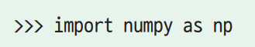
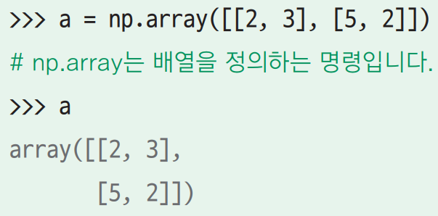
05-2 넘파이로 배열 다루기
넘파이로 배열 정의하기
넘파이를 사용하기 위해서 임포트
넘파이로 배열 정의

Slide 7
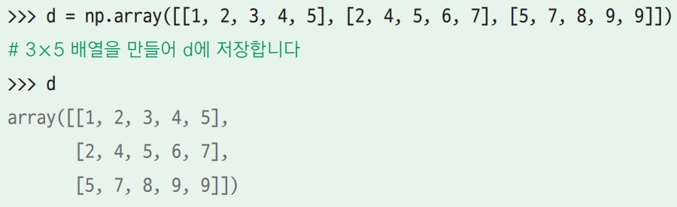
05-2 넘파이로 배열 다루기
배열 슬라이싱 하기
슬라이싱을 위해 3X5 배열 생성

Slide 8
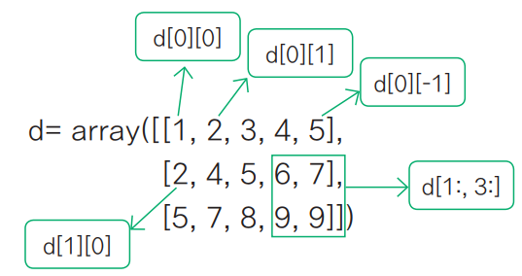
05-2 넘파이로 배열 다루기
배열 슬라이싱 하기
각 원소의 인덱스를 활용해 인덱싱과 슬라이싱 가능

Slide 9
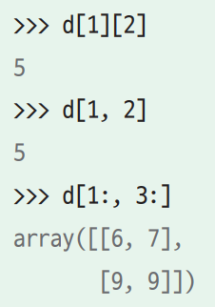
05-2 넘파이로 배열 다루기
배열 슬라이싱 하기
원소의 인덱스를 활용해 슬라이싱

Slide 10
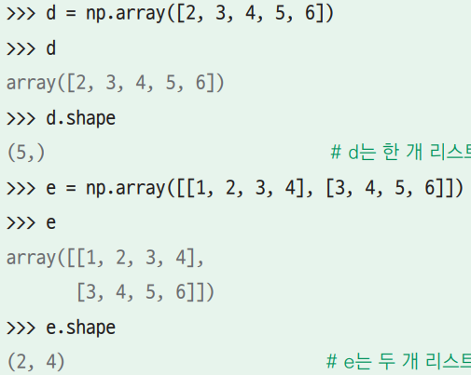
05-2 넘파이로 배열 다루기
배열의 크기 알아내기 : shape
배열의 행과 열을 튜플로 반환

Slide 11
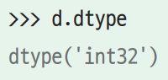
05-2 넘파이로 배열 다루기
배열의 원소 유형 확인하기 : dtype
배열을 구성하는 원소의 타입을 반환
배열 d의 자료형은 정수(int32)

Slide 12
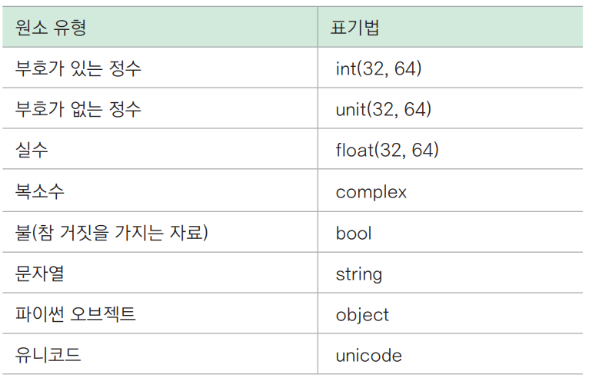
05-2 넘파이로 배열 다루기
배열의 원소 유형 확인하기 : dtype
배열의 원소 유형에 따른 표기법

Slide 13
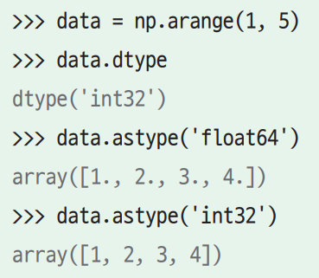
05-2 넘파이로 배열 다루기
배열 유형 바꾸기 : astype()
배열을 구성하는 원소의 타입을 변경

Slide 14
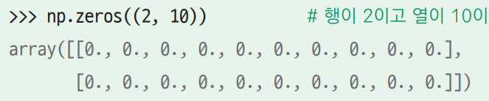
05-2 넘파이로 배열 다루기
0으로 이뤄진 배열 만들기 : np.zeros()
행이 2이고 열이 10인 배열 생성

Slide 15
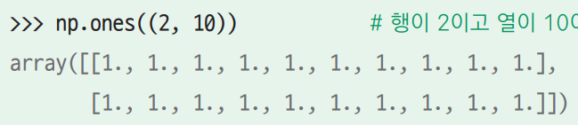
05-2 넘파이로 배열 다루기
1로 이뤄진 배열 만들기 : np.ones()
행이 2이고 열이 10인 배열 생성

Slide 16
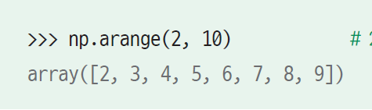
05-2 넘파이로 배열 다루기
연속형 정수 생성하기 : np.arange()
2 이상 10 미만의 원소로 이루어진 1차원 배열 생성

Slide 17
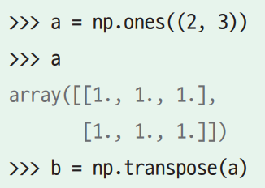
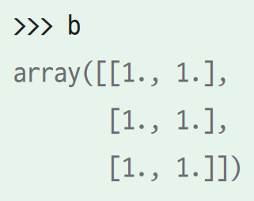
05-2 넘파이로 배열 다루기
행과 열을 바꾸기 : np.transpose()
행과 열을 바꾸는 배열을 반환

Slide 18
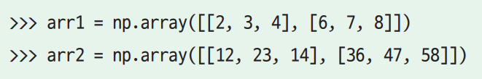
05-2 넘파이로 배열 다루기
배열의 사칙 연산
배열의 사칙 연산을 위해 배열 정의

Slide 19
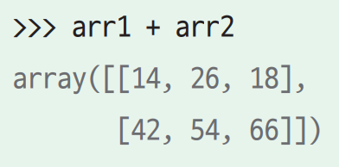
05-2 넘파이로 배열 다루기
배열의 사칙 연산
배열의 덧셈
배열의 같은 자리의 원소끼리 더함

Slide 20
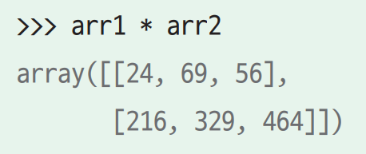
05-2 넘파이로 배열 다루기
배열의 사칙 연산
배열의 곱셈
같은 자리의 원소끼리 곱함
행렬의 도트 곱셈과 다름

Slide 21
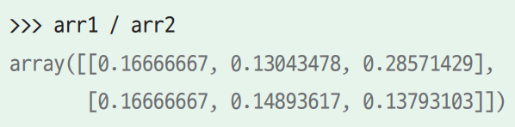
05-2 넘파이로 배열 다루기
배열의 사칙 연산
배열의 나눗셈
같은 자리의 원소끼리 나눔

Slide 22
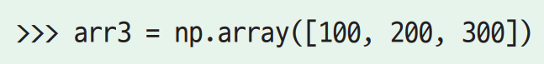
05-2 넘파이로 배열 다루기
배열의 사칙 연산
크기가 서로 다른 배열끼리 더하기
(3,) 크기의 배열 arr3을 정의

Slide 23
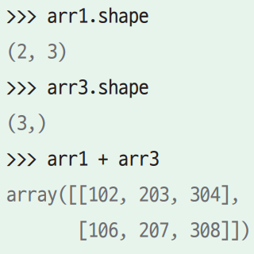
05-2 넘파이로 배열 다루기
배열의 사칙 연산
크기가 서로 다른 배열끼리 더하기
더할 경우 모든 행에 덧셈이 진행

Slide 24
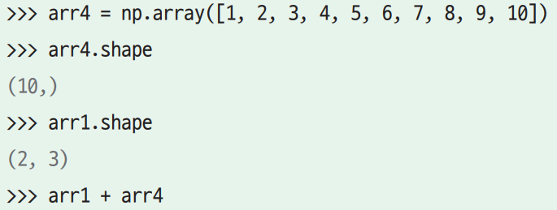
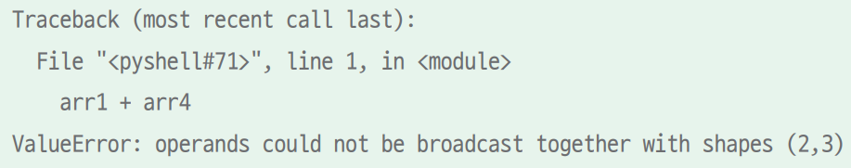
05-2 넘파이로 배열 다루기
배열의 사칙 연산
크기가 서로 다른 배열끼리 더하기
행과 열의 크기가 다 다르면 오류 발생

Slide 25
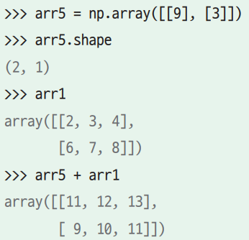
05-2 넘파이로 배열 다루기
배열의 사칙 연산
크기가 서로 다른 배열끼리 더하기
행과 열의 크기를 만족시키면 덧셈 가능

Slide 26
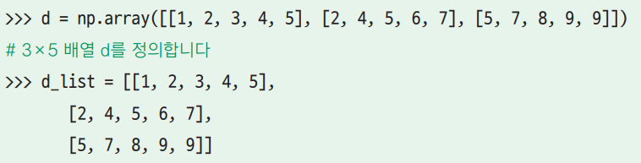
05-2 넘파이로 배열 다루기
파이썬 리스트와 배열의 차이점
배열과 리스트는 생김새가 비슷하지만 다름
비교를 위해 배열과 리스트를 생성

Slide 27
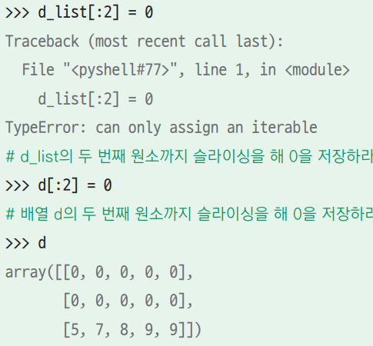
05-2 넘파이로 배열 다루기
파이썬 리스트와 배열의 차이점
2번째 원소까지 슬라이싱을 해 0을 저장
리스트는 오류가 발생
배열은 정상 작동

Slide 28
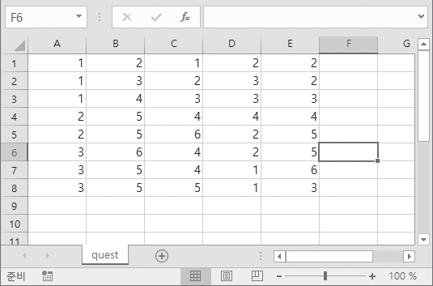
05-2 넘파이로 배열 다루기
설문지 데이터 전처리하기
5점 만점인 설문 조사 데이터에 5를 초과한 수가 있다고 가정

Slide 29
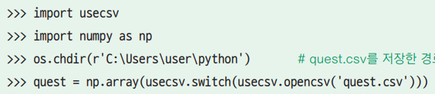
05-2 넘파이로 배열 다루기
설문지 데이터 전처리하기
CSV 데이터를 불러오기
quest.csv 파일을 열어 숫자 원소를 실수형으로 바꾼 다음 배열 형태로 quest 객체에 저장

Slide 30
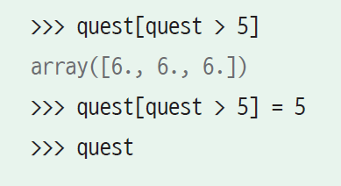
05-2 넘파이로 배열 다루기
설문지 데이터 전처리하기
데이터 수정하기
5보다 큰 원소만 가져와서 5로 대체

Slide 31
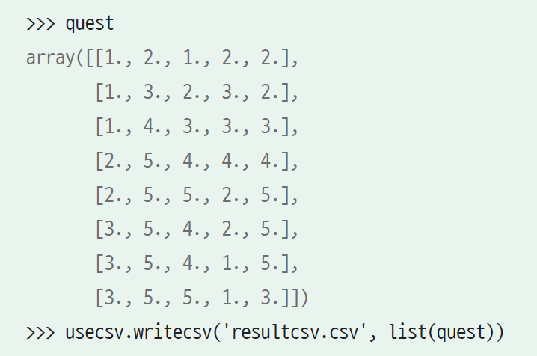
05-2 넘파이로 배열 다루기
설문지 데이터 전처리하기
데이터 수정하기
5보다 큰 숫자가 전부 5로 바뀐 것을 확인
resultcsv.csv 파일로 저장

Slide 32
05
다양한 패키지로 데이터 분석하기
05-3 넘파이로 사업성 분석하기
05-4 판다스로 데이터프레임 만들기

Slide 33
05-3 넘파이로 사업성 분석하기
사업성 분석이란
사업성 분석이란 사업을 했을 때 이익과 손해가 어느정도 나올지 예측하는 것
경제적 타당성의 개념
순현재가치 - 할인된 현금 흐름의 값을 모두 더한 값
내부수익률 – 순현재가치를 0으로 만드는 할인율

Slide 34
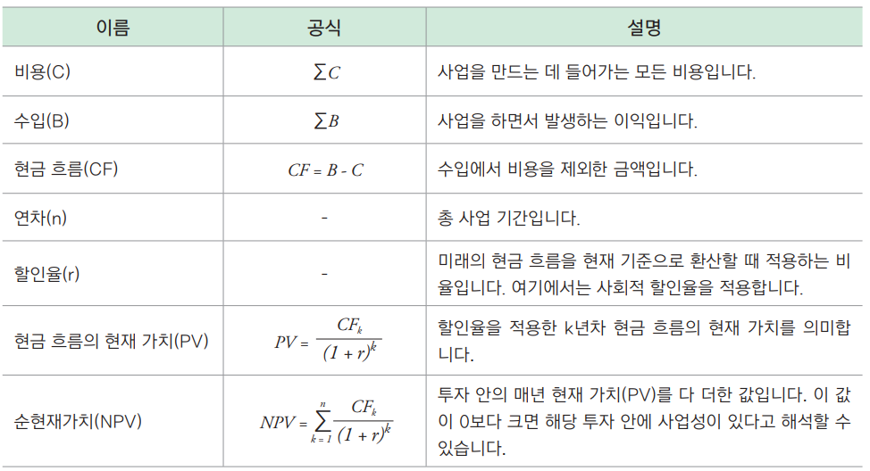
05-3 넘파이로 사업성 분석하기
재무적 타당성의 세부 지표

Slide 35
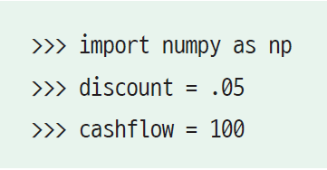
05-3 넘파이로 사업성 분석하기
자본의 현재 가치 구하기
넘파이 임포트
할인율과 현금 흐름 설정
할인율은 5%, 현금 흐름은 100억원이라고 가정(1이 1억원)

Slide 36
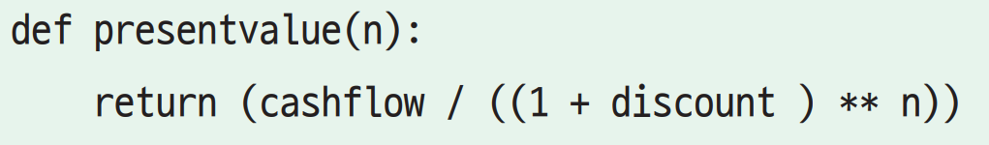
05-3 넘파이로 사업성 분석하기
자본의 현재 가치 구하기
현재 가치(PV)를 구하는 공식을 함수로 구현

Slide 37
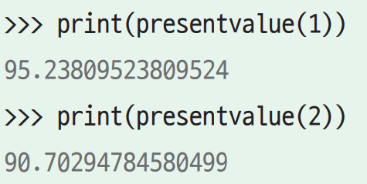
05-3 넘파이로 사업성 분석하기
자본의 현재 가치 구하기
완공 후 1, 2년 차일 때 현재 가치 구하기

Slide 38
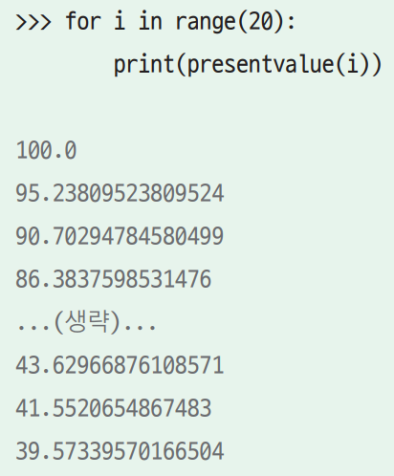
05-3 넘파이로 사업성 분석하기
자본의 현재 가치 구하기
20년 동안 발생할 현재 가치 구하기

Slide 39

05-3 넘파이로 사업성 분석하기
이런 상황이라면?
놀이공원의 사업성이 어느 정도인지 계산하기

Slide 40
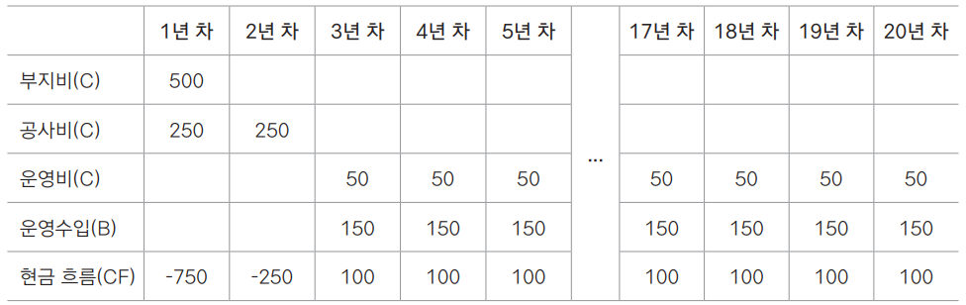
05-3 넘파이로 사업성 분석하기
놀이공원 사업의 사업성 분석하기
놀이공원 사업의 현금 흐름 자료(단위: 억)

Slide 41
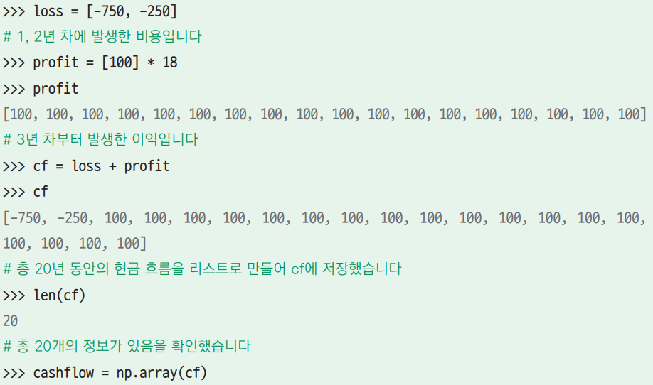
05-3 넘파이로 사업성 분석하기
놀이공원 사업의 사업성 분석하기
세부 지표 값 구하기
loss: 1, 2 년 차에 발생한 비용
profit: 이후에 발생한 이익

Slide 42
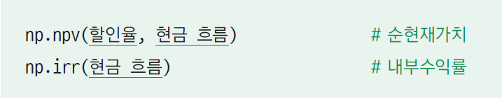
05-3 넘파이로 사업성 분석하기
놀이공원 사업의 사업성 분석하기
순현재가치(NPV)와 내부수익률(IRR) 구하기
넘파이 내장 함수를 활용

Slide 43
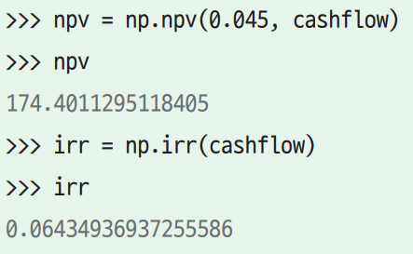
05-3 넘파이로 사업성 분석하기
놀이공원 사업의 사업성 분석하기
순현재가치(NPV)와 내부수익률(IRR) 구하기
할인율은 4.5%로 가정
순현재가치: 약 174.4억
내부수익률: 6.4%

Slide 44
05-4 판다스로 데이터프레임 만들기
데이터프레임이란
데이터를 쉽게 가공하기 위한 틀
DataFrame() 함수를 사용하여 딕셔너리형 자료를 판다스로 가공 가능

Slide 45
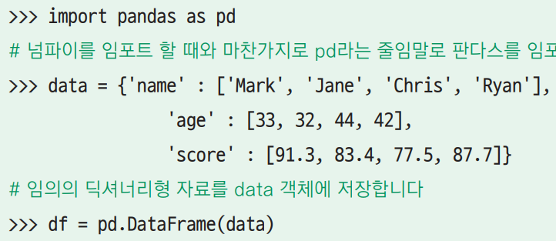
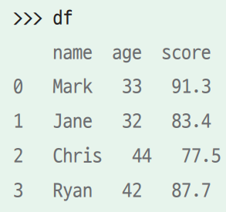
05-4 판다스로 데이터프레임 만들기
데이터프레임이란

Slide 46
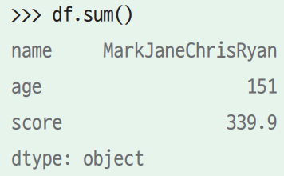
05-4 판다스로 데이터프레임 만들기
합계 : Sum()
sum() 으로 특정 값들의 합계를 구할 수 있음
숫자형인 age와 score가 합쳐짐

Slide 47
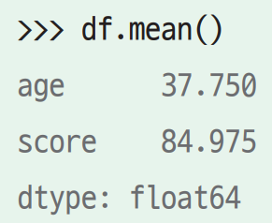
05-4 판다스로 데이터프레임 만들기
평균 : mean()
mean() 으로 특정 값들의 평균을 구할 수 있음
숫자형인 age와 score의 평균을 구함

Slide 48
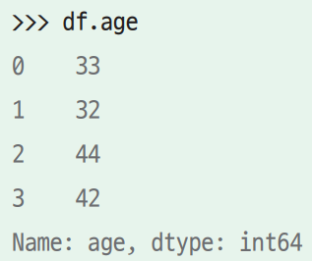
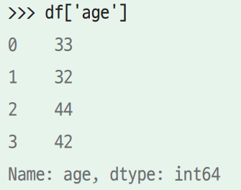
05-4 판다스로 데이터프레임 만들기
데이터 선택
딕셔너리처럼 선택 가능

Slide 49
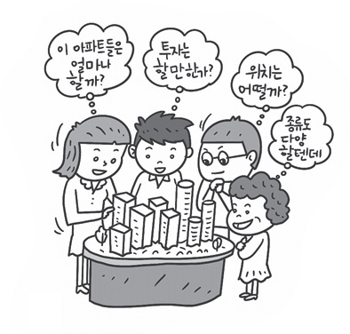
05-4 판다스로 데이터프레임 만들기
이런 상황이라면?
아파트 실거래가 정보를 마음대로 살펴보고 싶을 경우
정보는 CSV로 이루어져있음

Slide 50
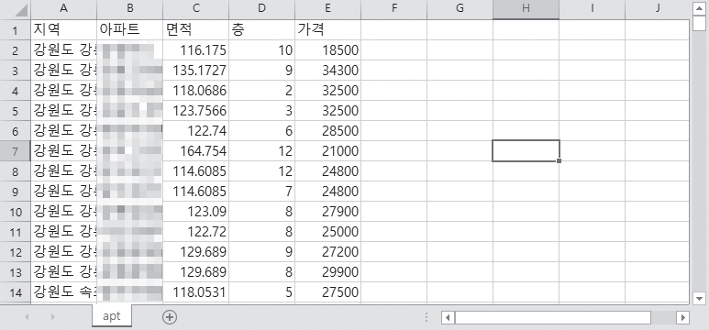
05-4 판다스로 데이터프레임 만들기
CSV 파일 불러와 데이터프레임으로 만들기
5억 원 미만의 아파트 정보가 담긴 CSV 파일 준비(5장 실습 파일 중 apt.csv 참고)

Slide 51
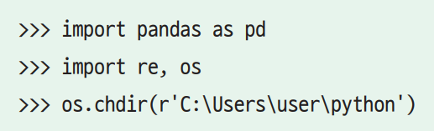
05-4 판다스로 데이터프레임 만들기
CSV 파일 불러와 데이터프레임으로 만들기
데이터 가공에 필요한 모듈을 임포트

Slide 52
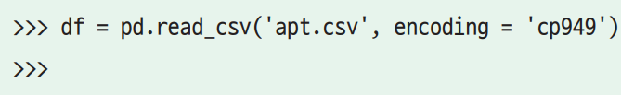
05-4 판다스로 데이터프레임 만들기
CSV 파일 불러와 데이터프레임으로 만들기
판다스에서 바로 CSV 파일 읽기
인코딩 오류가 발생할 수 있으므로 encoding = ‘cp949’를 추가로 입력

Slide 53

05-4 판다스로 데이터프레임 만들기
데이터프레임 살펴보기
head()를 통하여 앞쪽 데이터 확인 가능

Slide 54

05-4 판다스로 데이터프레임 만들기
데이터프레임 살펴보기
tail()를 통하여 뒤쪽 데이터 확인 가능

Slide 55

05-4 판다스로 데이터프레임 만들기
데이터프레임 살펴보기
df.지역 으로 지역 열을 모두 출력

Slide 56

05-4 판다스로 데이터프레임 만들기
데이터프레임 살펴보기
조건별로 출력하기
면적 열에서 값이 130 초과인 데이터만 출력

Slide 57

05-4 판다스로 데이터프레임 만들기
데이터프레임 살펴보기
조건별로 출력하기
면적이 130 초과인 데이터프레임을 출력

Slide 58

05-4 판다스로 데이터프레임 만들기
데이터프레임 살펴보기
조건별로 출력하기
면적이 130 초과인 데이터프레임 중 가격 열만 출력

Slide 59

05-4 판다스로 데이터프레임 만들기
데이터프레임 살펴보기
조건별로 출력하기
추가 합조건은 ‘&’로 추가 가능

Slide 60

05-4 판다스로 데이터프레임 만들기
데이터프레임 살펴보기
조건별로 출력하기
추가 곱조건은 ‘|’로 추가 가능

Slide 61

05-4 판다스로 데이터프레임 만들기
데이터프레임 살펴보기
원하는 자료만 살펴보기
정교하게 조건을 추가하고 싶다면 loc를 사용

Slide 62

05-4 판다스로 데이터프레임 만들기
데이터프레임 살펴보기
원하는 자료만 살펴보기
아파트와 가격만 10번까지 출력

Slide 63

05-4 판다스로 데이터프레임 만들기
데이터프레임 살펴보기
원하는 자료만 살펴보기
4억원을 초과하는 데이터 중 아파트와 가격만 출력

Slide 64

05-4 판다스로 데이터프레임 만들기
데이터프레임 살펴보기
새로운 값 추가하기

Slide 65

05-4 판다스로 데이터프레임 만들기
데이터프레임 살펴보기
새로운 값 추가하기
‘단가’ 데이터를 추가

Slide 66

05-4 판다스로 데이터프레임 만들기
데이터프레임 살펴보기
sort를 사용해 데이터 정렬 가능
ascending 을 통하여 내림차순으로도 설정 가능

Slide 67

05-4 판다스로 데이터프레임 만들기
데이터프레임 살펴보기
데이터 정렬하기
가격 기준으로 오름차순 정렬하기

Slide 68

05-4 판다스로 데이터프레임 만들기
데이터프레임 살펴보기
데이터 정렬하기
가격 기준으로 내림차순 정렬하기

Slide 69

05-4 판다스로 데이터프레임 만들기
데이터프레임 살펴보기
데이터 정렬하기
가격이 4억이 넘고 면적이 넓은 순서로 정렬
가격, 면적 그리고 지역을 보여주는 구문

Slide 70

05-4 판다스로 데이터프레임 만들기
데이터프레임 살펴보기
특정한 문자를 포함하는 열 추출하기

Slide 71

05-4 판다스로 데이터프레임 만들기
데이터프레임 살펴보기
‘강릉’이 들어간 데이터가 있는 열의 인덱스 출력
찾는 문자열이 없다면 -1 반환

Slide 72

05-4 판다스로 데이터프레임 만들기
데이터프레임 살펴보기
‘강릉’이 들어간 데이터프레임만 출력

Slide 73

05-4 판다스로 데이터프레임 만들기
데이터프레임 살펴보기
‘강릉’이 들어간 데이터프레임의 평균값

Slide 74
05
다양한 패키지로 데이터 분석하기
05-5 판다스로 통계 데이터 다루기
05-6 실전 통계 분석 맛보기
05-7 멧플롯립으로 그래프 그리기

Slide 75

05-5 판다스로 통계 데이터 다루기
기초통계량 살펴보기
가상의 설문 데이터를 분석한 survey.csv 파일 읽기

Slide 76

05-5 판다스로 통계 데이터 다루기
기초통계량 살펴보기
head()를 통하여 데이터 살펴보기

Slide 77

05-5 판다스로 통계 데이터 다루기
기초통계량 살펴보기
평균과 합 구하기
mean()을 통하여 평균값 계산

Slide 78


05-5 판다스로 통계 데이터 다루기
기초통계량 살펴보기
평균과 합 구하기
수입의 평균과 합 계산

Slide 79

05-5 판다스로 통계 데이터 다루기
기초통계량 살펴보기
중앙값 구하기
수입의 중앙값 계산

Slide 80

05-5 판다스로 통계 데이터 다루기
기초통계량 살펴보기
기초통계량 요약해서 출력
describe() 함수 사용

Slide 81

05-5 판다스로 통계 데이터 다루기
기초통계량 살펴보기
수입의 기초통계량 출력

Slide 82

05-5 판다스로 통계 데이터 다루기
기초통계량 분석하기
빈도 분석하기
value_counts() 함수 사용

Slide 83

05-5 판다스로 통계 데이터 다루기
기초통계량 분석하기
df2에서 m(남성)과 f(여성)의 빈도 분석

Slide 84

05-5 판다스로 통계 데이터 다루기
기초통계량 분석하기
두 집단 평균 구하기
groupby() 함수 사용
그룹을 나누어서 연산 진행

Slide 85

05-5 판다스로 통계 데이터 다루기
기초통계량 분석하기
남성과 여성으로 나누어서 평균 구하기

Slide 86

05-6 실전 통계 분석 맛보기
싸이파이 패키지로 t검정 하기
설문조사 결과를 둘로 나누고 평균을 구한 후 의미 있는 차이인지 확인
평균의 차이가 의미 있는지 확인하는 것은 t검정 간편함

Slide 87

05-6 실전 통계 분석 맛보기
싸이파이 패키지로 t검정 하기
싸이파이 모듈을 사용하여 쉽게 t검정 실행 가능
싸이파이에서 stats 모듈만 임포트

Slide 88

05-6 실전 통계 분석 맛보기
싸이파이 패키지로 t검정 하기
수입 두 집단으로 나누기

Slide 89
05-6 실전 통계 분석 맛보기
싸이파이 패키지로 t검정 하기
t검정 실행
pvalue가 0.05미만이거나 0.01미만이면 유의미한 차이 존재
0.916… 이므로 큰 차이 없음

Slide 90

05-6 실전 통계 분석 맛보기
싸이파이 패키지로 t검정 하기
ttest_result에 t검정 결과 저장

Slide 91

05-6 실전 통계 분석 맛보기
싸이파이 패키지로 t검정 하기
ttest_resul의 인덱스 0에는 ‘statistic’값이, 인덱스 1에는 ‘pvalue’가 들어감

Slide 92

05-6 실전 통계 분석 맛보기
싸이파이 패키지로 t검정 하기
유의미한 값인지 조건문으로 쉽게 판단 가능

Slide 93

05-6 실전 통계 분석 맛보기
피어슨과 스피어만 상관관계 분석 알아보기
상관관계 분석은 두 변수가 얼마나 관련 있는지 알아보는 방법
방법은 크게 피어슨과 스피어만이 존재
해당 분석으로 ‘상관계수’(r)이 도출됨

Slide 94


05-6 실전 통계 분석 맛보기
피어슨과 스피어만 상관관계 분석 알아보기
상관 계수가 0이 아닌 것의 예시

Slide 95

05-6 실전 통계 분석 맛보기
피어슨과 스피어만 상관관계 분석 알아보기
상관 계수가 0인 것 즉 관계가 없는 것의 예시

Slide 96

05-6 실전 통계 분석 맛보기
두 변수의 상관관계 분석하기
판다스의 corr() 함수를 통하여 상관관계 분석 가능
피어슨과 스피어만이 존재

Slide 97

05-6 실전 통계 분석 맛보기
두 변수의 상관관계 분석하기
피어슨 상관관계 분석 결과

Slide 98

05-6 실전 통계 분석 맛보기
두 변수의 상관관계 분석하기
스피어만 상관관계 분석 결과

Slide 99

05-6 실전 통계 분석 맛보기
두 변수의 상관관계 분석하기
수입과 스트레스의 상관관계만 보기

Slide 100

05-6 실전 통계 분석 맛보기
두 변수의 상관관계 분석하기
앞에서 구한 corr 객체를 CSV 파일로 저장
데이터프레임을 CSV 파일로 저장할 때는 to_csv() 사용

Slide 101

05-6 실전 통계 분석 맛보기
회귀 분석 알아보기
상관관계 분석에서 파악할 수 없는 변수 사이의 관계 파악 가능

Slide 102

05-6 실전 통계 분석 맛보기
이런 상황이라면?
영어 점수와 직업 만족도 사이에 인과관계가 있는지 분석하기

Slide 103

05-6 실전 통계 분석 맛보기
Statsmodels 패키지로 회귀 분석하기
Statsmodels 패키지 임포트

Slide 104
05-6 실전 통계 분석 맛보기
Statsmodels 패키지로 회귀 분석하기
ols() 함수를 통하여 회귀 분석 진행

Slide 105

05-6 실전 통계 분석 맛보기
Statsmodels 패키지로 회귀 분석하기
ols() 함수를 통하여 회귀 분석 진행

Slide 106

05-6 실전 통계 분석 맛보기
Statsmodels 패키지로 회귀 분석하기
회귀 분석 결과 확인

Slide 107
05-6 실전 통계 분석 맛보기
Statsmodels 패키지로 회귀 분석하기
다중 회귀 분석 연습
회귀 분석보다 더 많은 변수 사용

Slide 108
05-6 실전 통계 분석 맛보기
Statsmodels 패키지로 회귀 분석하기
다중 회귀 분석 연습

Slide 109

05-7 맷플롯립으로 그래프 그리기
그래프 만들고 출력하기
맷플롯립 사용을 위해 임포트
가장 많이 쓰는 pyplot 모듈을 임포트

Slide 110

05-7 맷플롯립으로 그래프 그리기
그래프 만들고 출력하기
그래프를 그리기 위하여 데이터 정의

Slide 111

05-7 맷플롯립으로 그래프 그리기
그래프 만들고 출력하기
plot() 함수를 사용해 그래프 생성

Slide 112


05-7 맷플롯립으로 그래프 그리기
그래프 만들고 출력하기
show() 함수를 사용해 그래프 출력

Slide 113

05-7 맷플롯립으로 그래프 그리기
그래프 모양과 색 지정하기
plot 함수의 매개변수를 추가하여 모양과 색 수정 가능

Slide 114


05-7 맷플롯립으로 그래프 그리기
그래프 모양과 색 지정하기
plot 함수의 매개변수를 추가하여 모양과 색 수정 가능

Slide 115


05-7 맷플롯립으로 그래프 그리기
그래프 모양과 색 지정하기
r = red, o = 점

Slide 116

05-7 맷플롯립으로 그래프 그리기
그래프 모양과 색 지정하기
맷플롯립 그래프 색 지정 문자

Slide 117


05-7 맷플롯립으로 그래프 그리기
축 이름 지정하기
그래프의 축 이름 정하기

Slide 118

05-7 맷플롯립으로 그래프 그리기
그래프를 이미지 파일로 저장하기
그래프를 이미지 파일로 저장하기

